Slide 1
Motor y Transmisión Helicóptero Bell 429
Andrés Saucedo Toledo, 166085
Mario Gálvez López, 155514
Rodrigo Castillo, 168114
Humberto Martínez Barrón, 166056

Slide 2
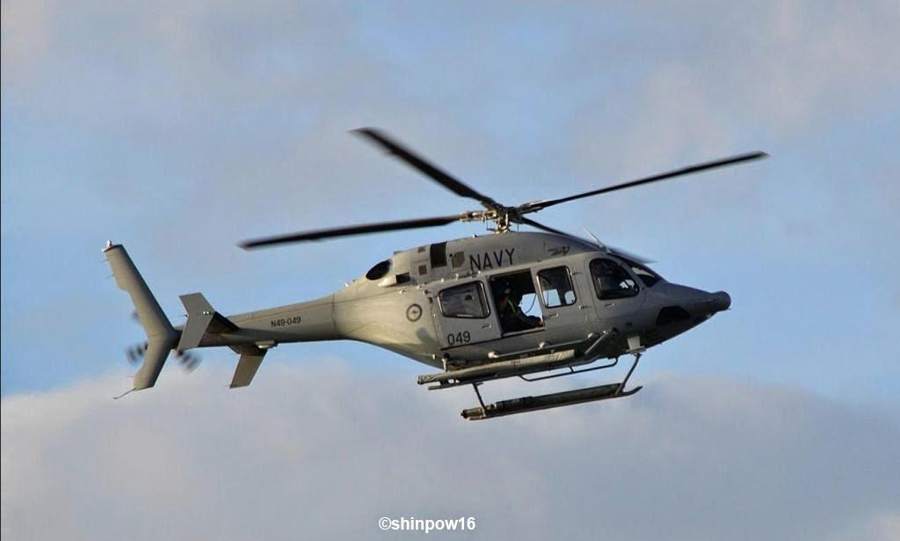
INTRODUCCIÓN
Bell 429 es un helicóptero ligero de doble motor
Tiene capacidad para 5 pasajeros
Es utilizado con fines diversos incluido transporte privado y en la armada de EUA
Diseño basado en el Bell 427
Diseñado por Bell Helicopter y Korea Aerospace Industries

Slide 3
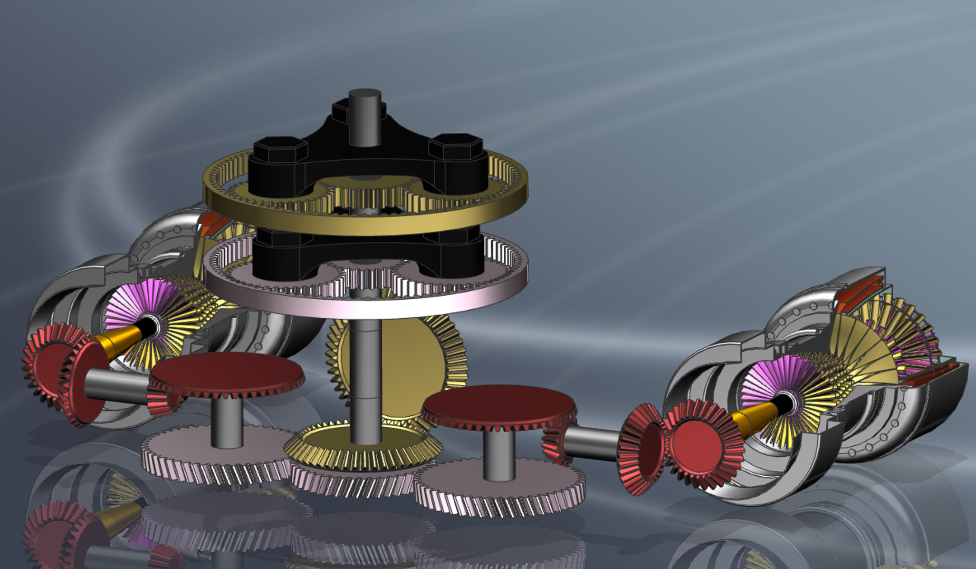
INTRODUCCIÓN
El motor (turboeje) genera potencia en el eje que hará girar la transmisión y se producirá levantamiento vertical.
Las turbinas generan la energía para que gire el eje.
Las turbinas funcionan por gas caliente y presurizado que se produce en la cámara de combustión.
La cámara de combustión utiliza combustible atomizado y aire a media temperatura y alta presión.
Ese aire se produce con compresores colocados sobre un eje hueco coaxial al eje de poder.

Slide 4
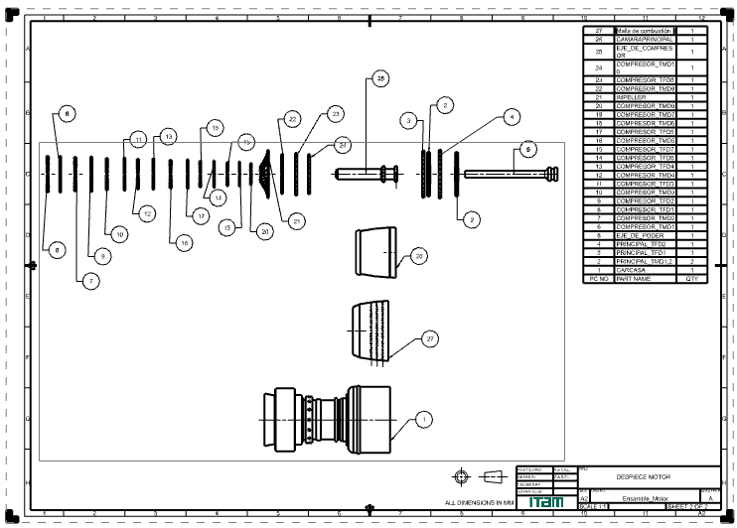
Bill Of Materials - Motor

Slide 5
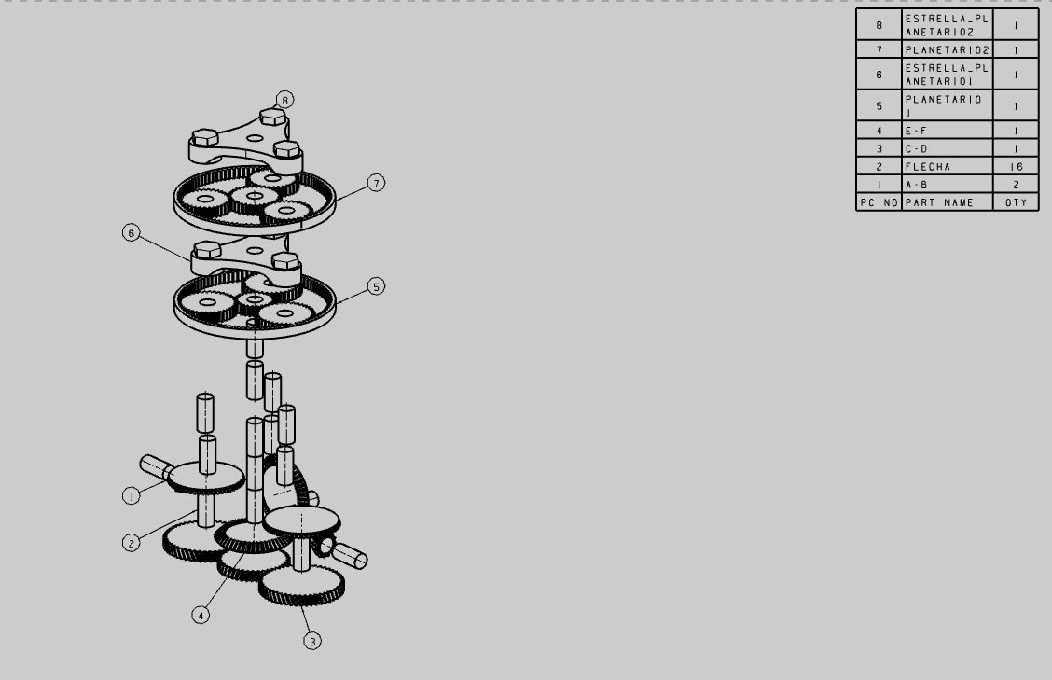
Bill Of Materials - Transmisión

Slide 6
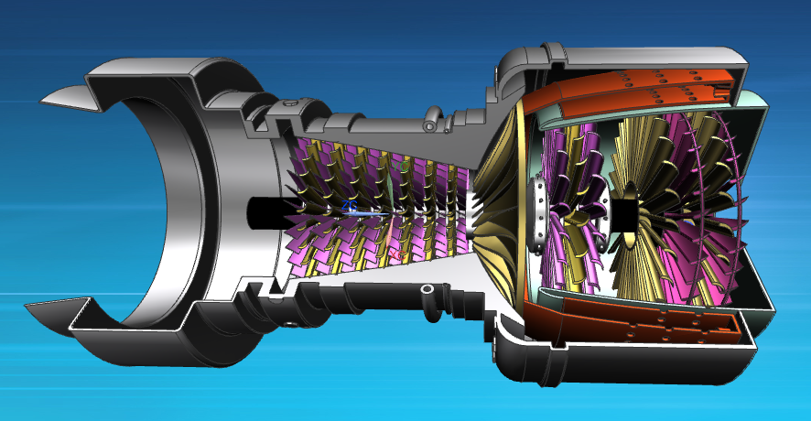
Estrategia de Modelado - Motor
Inspiración en modelo descargado de GrabCAD y obtención de medidas reales a través de proporciones.

Slide 7
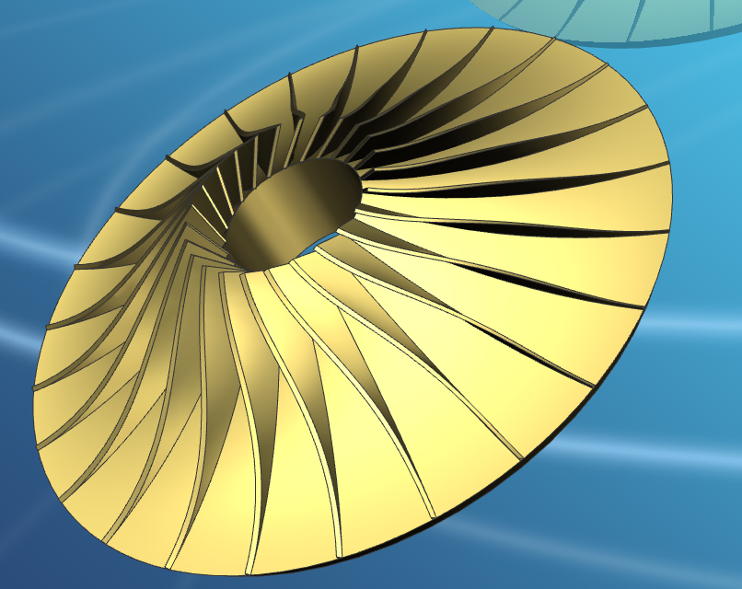
Estrategia de Modelado - Impeller
Impeller: revolve seguido de curve on surface, dándole volumen con law extension, profundidad con thicken y repetirlo a lo largo de la superficie con pattern geometry circular.

Slide 8
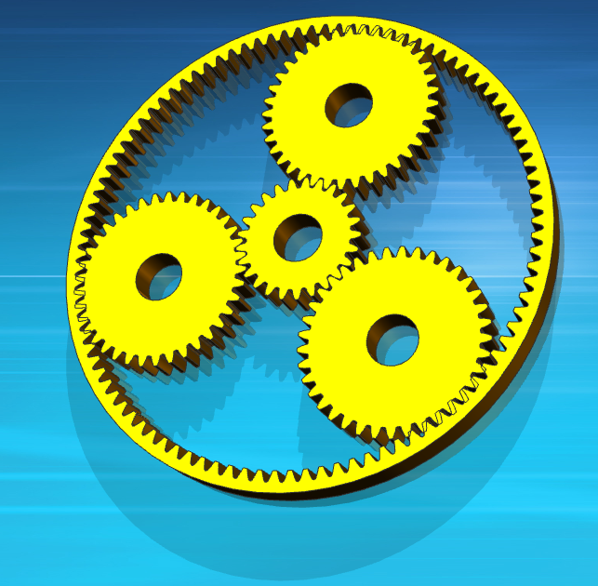
Estrategia de Modelado - Transmisión
¡Matemáticas!

Slide 9
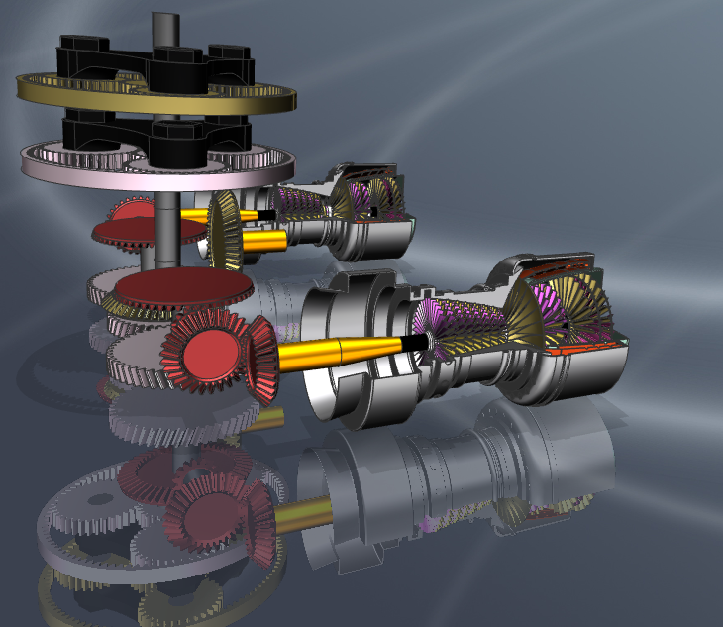
Estrategia de Ensamble
Son dos mecanismos básicos: Motor y Transmisión
Motor:
Dos subensambles, Eje de Poder y Eje de Compresión
Álabes móviles y fijos
Se juntaron de manera coaxial
Transmisión:
Subensambles de pares de engranes para engage y planetarios
Final:
Juntar ambos

Slide 10
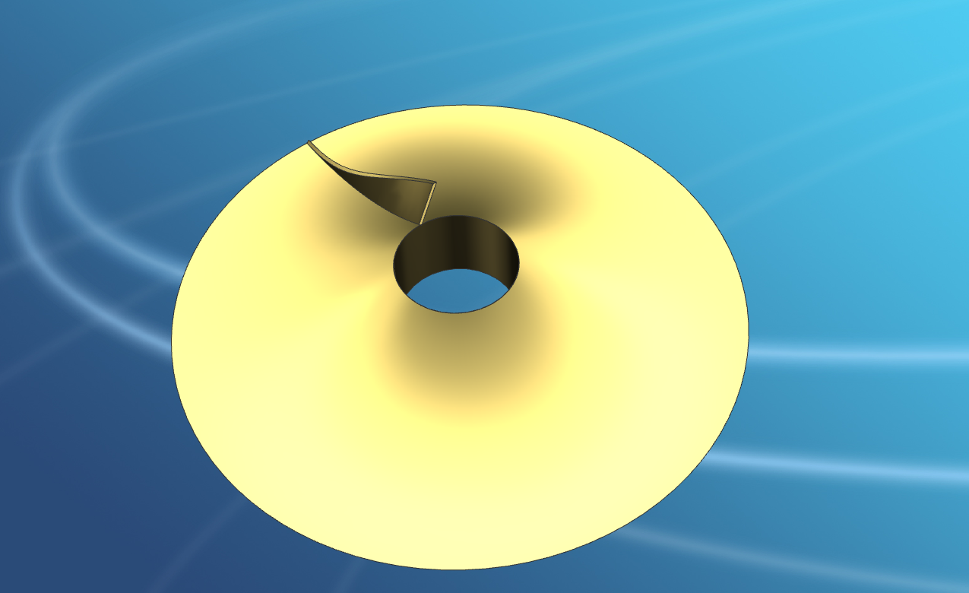

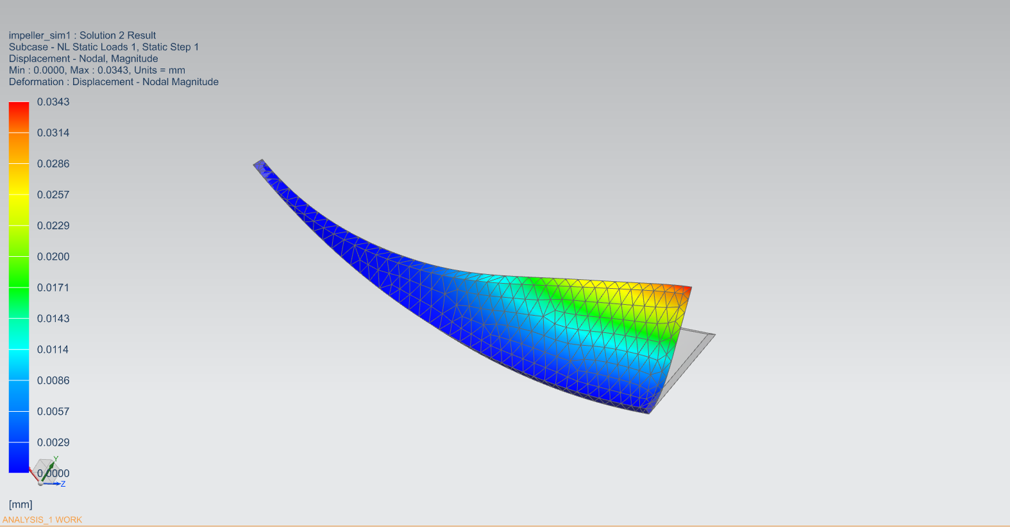
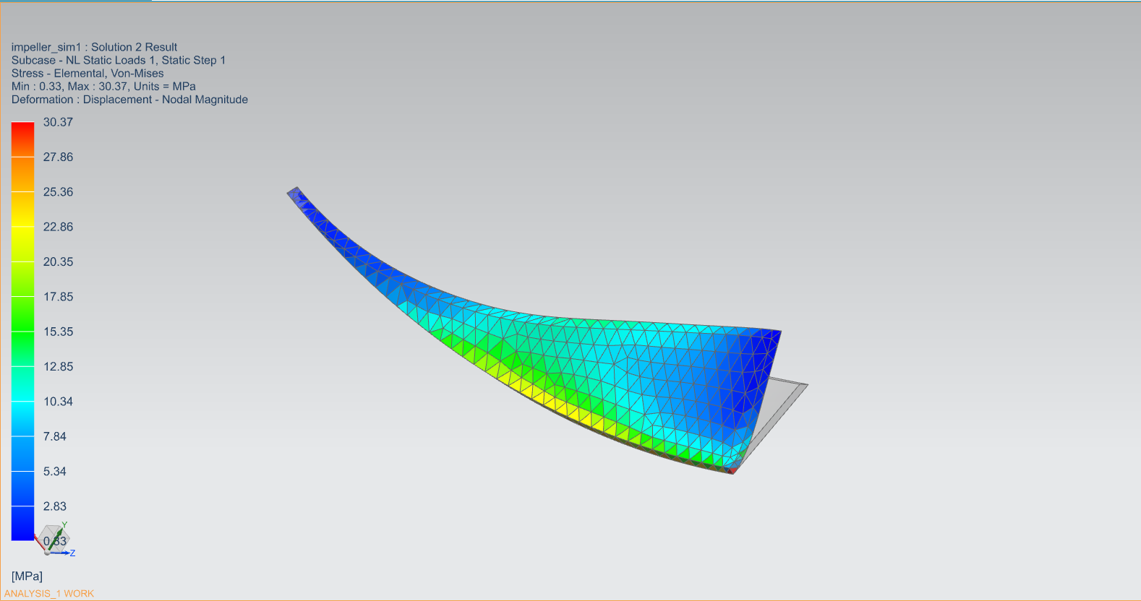
FEM
Análisis de
Desplazamiento
Análisis de Esfuerzos
Von Mises

Slide 11
Bibliografía
Bell 429 GlobalRanger. (2018, November 26). Retrieved December 19, 2018, from https://en.wikipedia.org/wiki/Bell_429_GlobalRanger
Bell 429 Twin-engine light helicopter. (n.d.). Retrieved December 19, 2018, from http://www.airrecognition.com/index.php/world-air-force-military-equipment-aircraft-/north-america/united-states-air-force/united-states-american-us-air-force-usaf-helicopter-technical-data-sheet-specifications-intelligence-description-information-identification-pictures-photos-images-video-/718-bell-429-twin-engine-light-helicopter-technical-data-sheet-specifications-intelligence-description-information-identification-pictures-photos-images-video-united-states-american-us-usaf-air-force-aviation-aerospace-defence-industry-military-technology.html
Engineering, L. (2017, November 30). Understanding Helicopter's Engine | Turboshaft. Retrieved December 19, 2018, from https://www.youtube.com/watch?v=uVjStAxMFEY&t=145s
F, D. (2016, June 22). A Pair of Royal Australian Navy (RAN) Bell 429 'Global Ranger' Helicopters - N49-049 & N49-218 - Pass Through CQ Airports Heading North. Retrieved December 19, 2018, from http://cqplanespotting.blogspot.com/2016/06/a-pair-of-royal-australian-navy-ran.html
Hasan, T. (2018, April 11). Turbo Shaft Helicopter. Retrieved December 3, 2018, from https://grabcad.com/library/turbo-shaft-helicopter-engine-1
NX Modeling - Concept Design (Impeller). (2012, August 11). Retrieved December 10, 2018, from https://youtu.be/moYvcO-i574

